Slide 1


Case NPS Preditivo
Crescimento Acelerado do E-Commerce
O forte fluxo de vendas gerou novos desafios operacionais e resultou em alta variabilidade no NPS.
OBJETIVO PRINCIPAL
Identificar fatores críticos de satisfação e agir proativamente para melhorar a experiência do cliente e impulsionar a receita.
E-COMMERCE
Expansão digital
VARIABILIDADE NPS
Métrica de satisfação

Slide 2
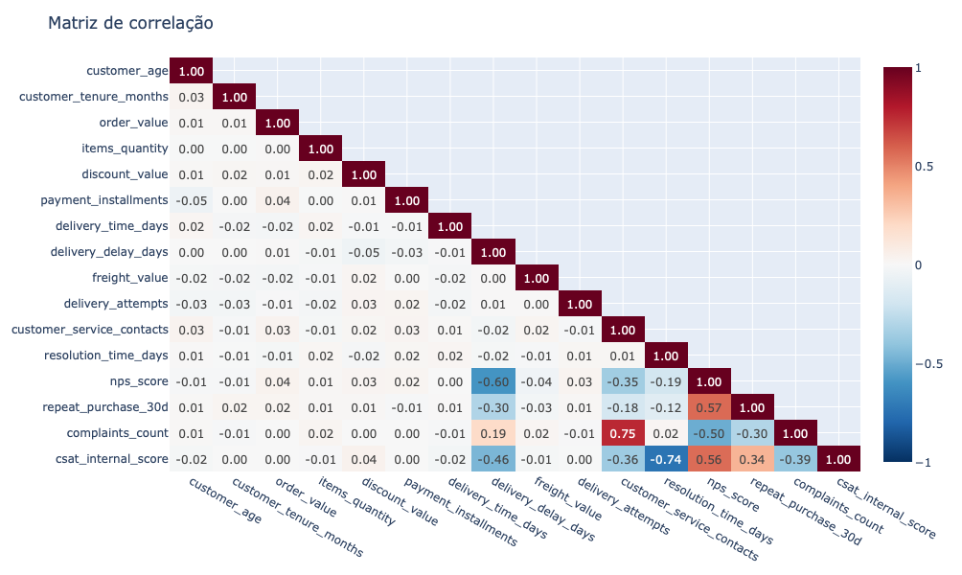
Principais impactos no NPS identificados na matriz de correlação
Correlações Positivas
Nota CSAT interna
Recompra em 30 dias
Correlações Negativas
Dias de atraso na entrega
Contagem de reclamações
Tempo de resolução
Matriz de correlação linear indicando a intensidade e direção das variáveis operacionais em relação às métricas de satisfação e fidelidade.

Slide 3

Distribuição Atual da Base de Clientes por Categoria NPS
DETRATORES (74,04%)
PASSIVOS (21,56%)
PROMOTORES (4,40%)
DETRATORES
74,04%
Representa a grande maioria da base de clientes atual, exigindo atenção crítica imediata.
PASSIVOS
21,56%
Parcela neutra da base que pode ser convertida com melhorias nos pontos de contato.
PROMOTORES
4,40%
Menor segmento de clientes entusiasmados e leais à marca.

Slide 4
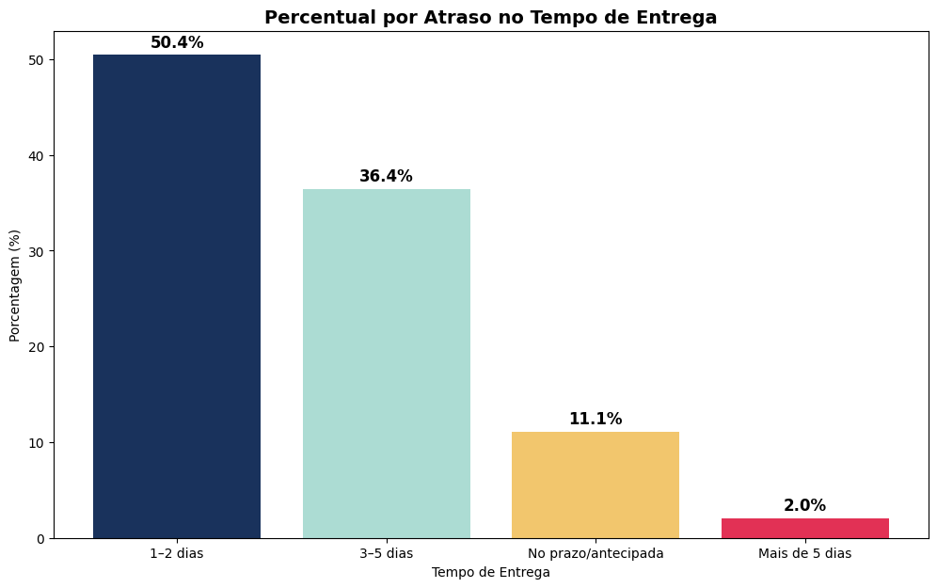
O atraso na entrega é um fator crítico para a satisfação.
ANÁLISE DE IMPACTO
Distribuição do volume de pedidos
1–2 dias de atraso
Maior fatia dos atrasos
50,44%
3–5 dias de atraso
Impacto severo na percepção
36,44%
No prazo / antecipada
Entregas dentro da meta
11,08%
Mais de 5 dias
Atraso crítico / Detratores
2,04%
ALERTA OPERACIONAL: 86,88% dos pedidos sofrem com atrasos acumulados no tempo final de entrega.

Slide 5
Ponto de ruptura crítico na experiência do cliente
FAIXA DE 3 A 5 DIAS DE ATRASO
-92,43%
O NPS sofre degradação severa e atinge o ponto de ruptura do serviço.
IMPACTO NA RETENÇÃO DE CLIENTES
Neste cenário, 92% dos clientes tendem a se tornar detratores absolutos da marca.

Slide 6
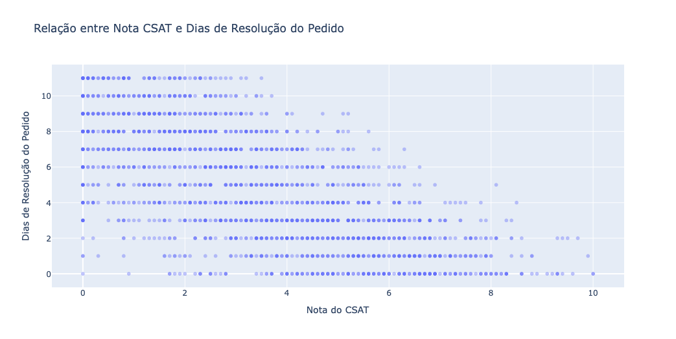
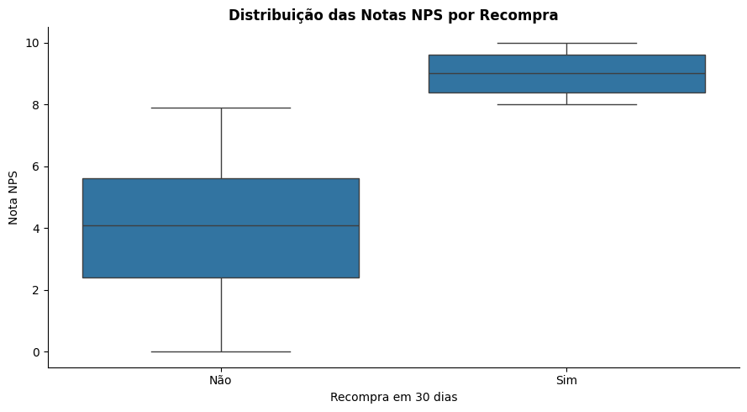
Impacto no atendimento e fidelização:
Atendimento
Recompra
Menor tempo de resolução aumenta diretamente a nota CSAT.
100% dos clientes promotores realizaram recompra em 30 dias, contra 0% dos detratores.

Slide 7
Ações Prioritárias
Perfil mais crítico: Clientes recentes (76,03% detratores)
AÇÃO 01
Prevenção de Atrasos
Reduzir atrasos e criar alertas preventivos.
AÇÃO 02
Recuperação Ativa
Recuperação ativa e transparente de detratores.
AÇÃO 03
Eficiência de Suporte
Melhorar o tempo de resolução no atendimento ao cliente.

